Slide 1
Что такое родственные слова?
Подготовила: учитель начальных классов
Белозерова Анна Игоревна
МБОУ ХСОШ № 5

Slide 2
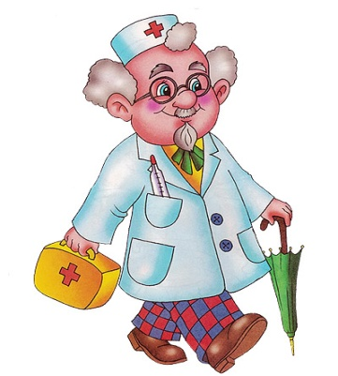
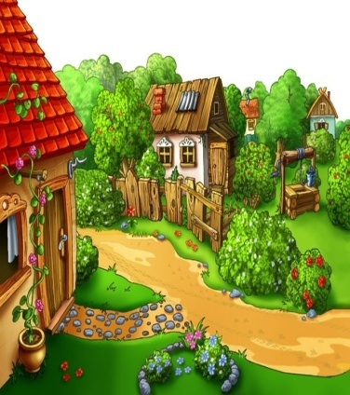
Вставьте синонимы и антонимы: Синонимы. Врач- Дорога- Друг-
Антонимы.
Белый-
Большой-
Горячий-

Slide 3
Вставьте синонимы и антонимы: Синонимы. Врач-Доктор Дорога-Путь Друг-Товарищ
Антонимы.
Белый-Черный
Большой-Маленький
Горячий-Холодный

Slide 4
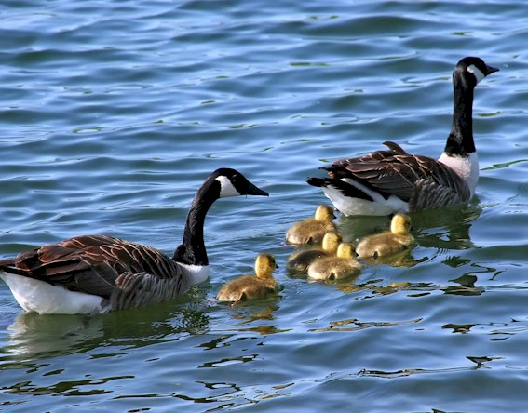
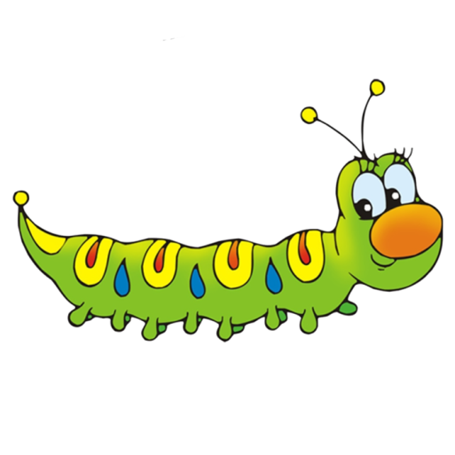
Гусь, гусыня, гусята
Гусенница

Slide 5
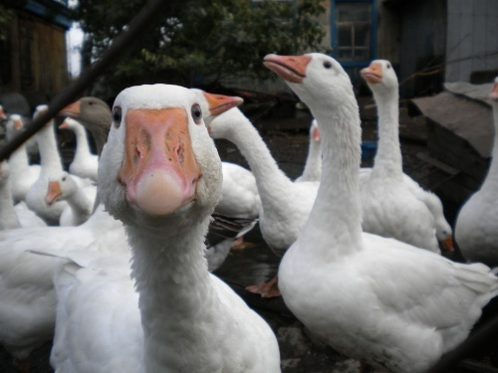
Гусь, гусыня, гусята, гусак, гусиный, гуськом, гусятина

Slide 6
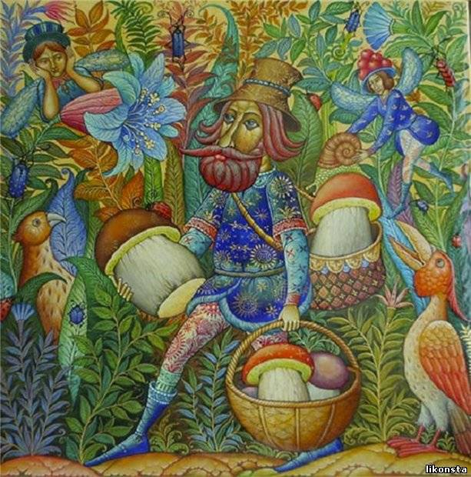
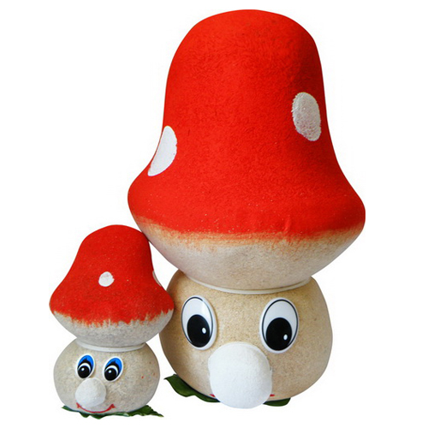
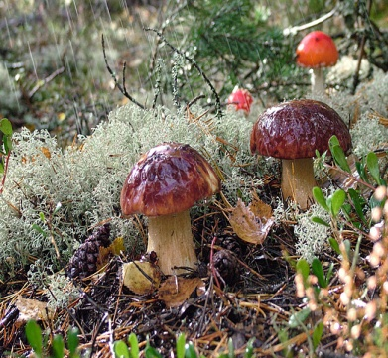
Гриб, грибок, Грибник, Грибной

Slide 7
Молодцы!!!

